Slide 1
Современные традиции г.Конаково
Выполнила воспитатель МБДОУ №11црр.
Петренко Ирина Николаевна.

Slide 2
Цель
Выявить интерес у дошкольников к современным традициям родного города Конаково.

Slide 3
Задачи
Ориентировать родителей на современные местные традиции родного города при воспитании детей в семье.
Упорядочить и закрепить информацию о культуре современных традициях г.Конаково.

Slide 4
Все лучшее – детям.

Slide 5
Утренняя разминка.

Slide 6
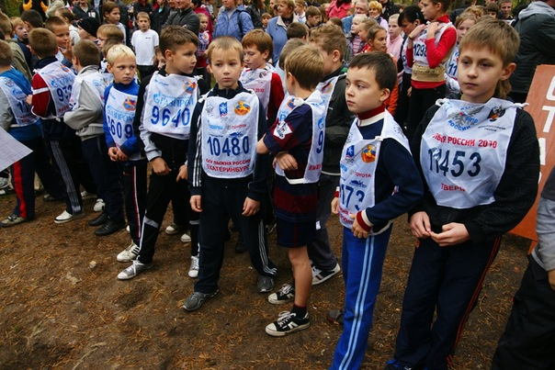
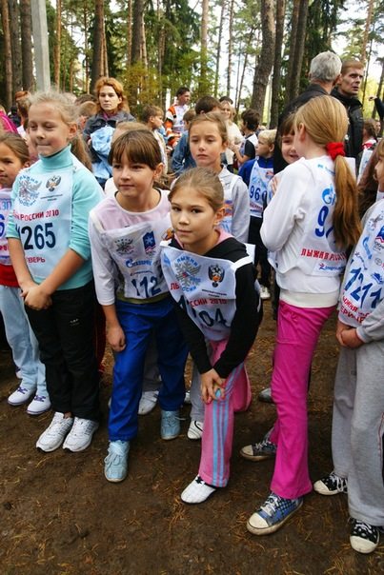
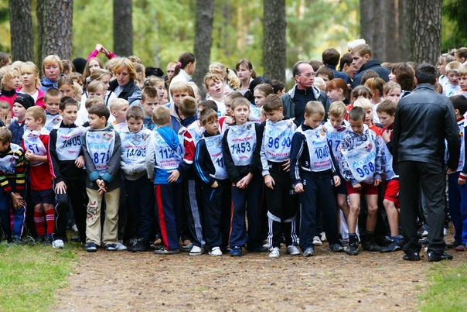

Slide 7
Веселые старты.

Slide 8
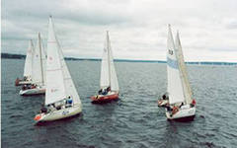
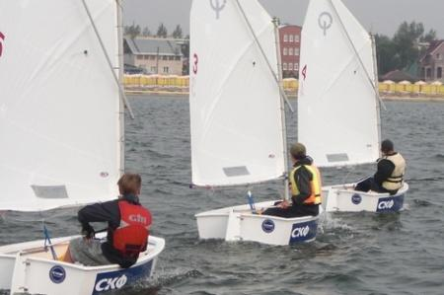
Парусная регата.

Slide 9
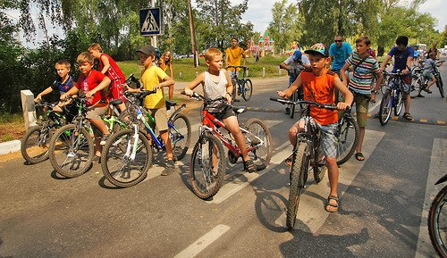
Велогонка.

Slide 10
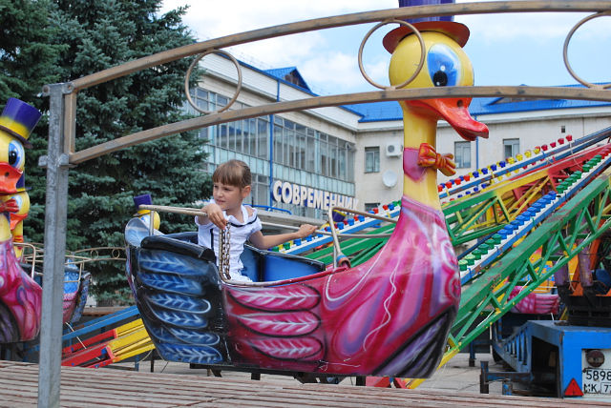
Карусели – крылатые качели

Slide 11
Катание на лошадях.

Slide 12
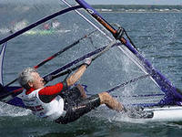
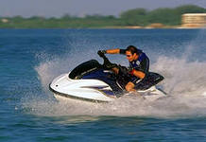
На Волге

Slide 13
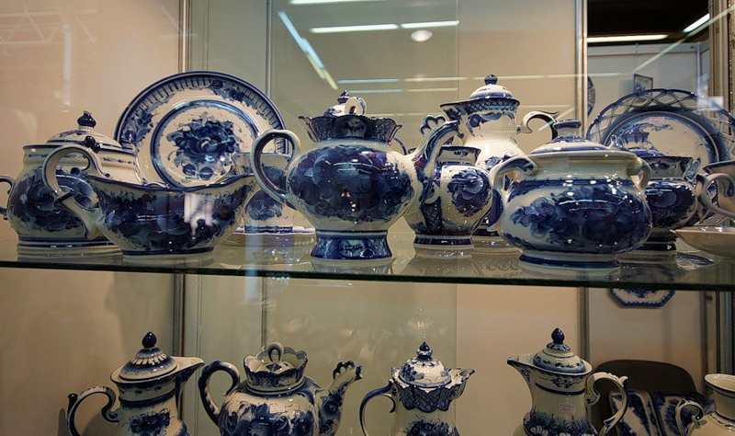
В Городской библиотеке

Slide 14
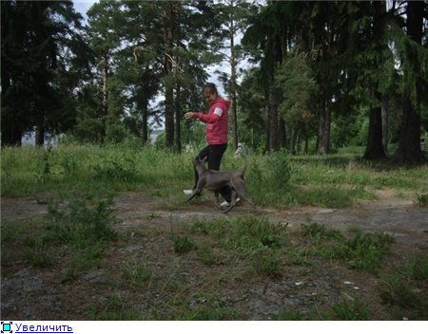
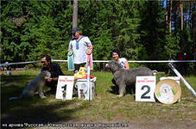
На выставке собак

Slide 15
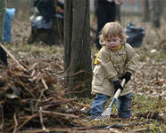
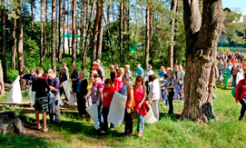
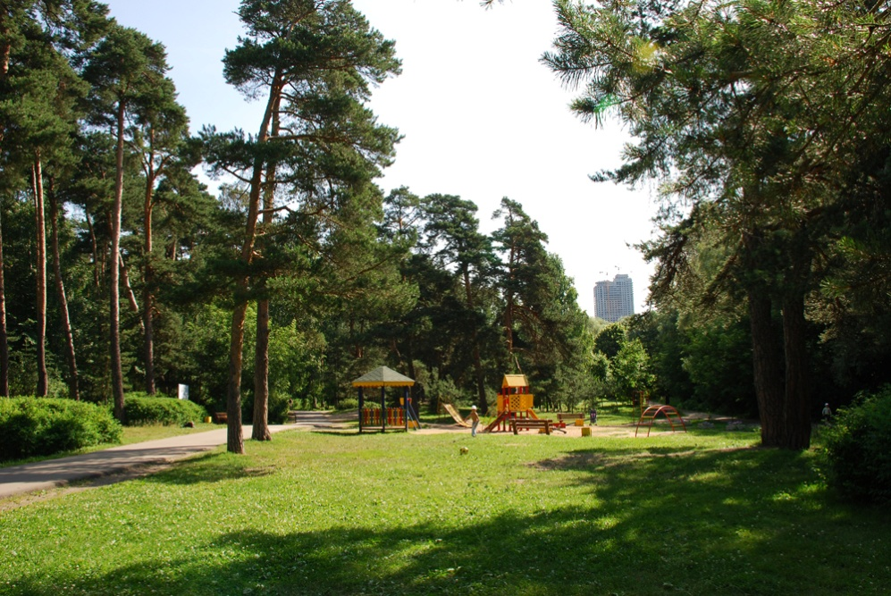
Субботник в бору

Slide 16
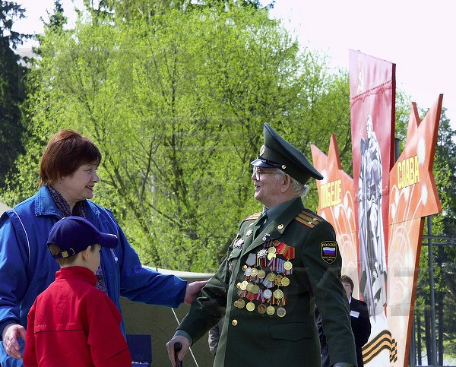
День Победы

Slide 17
Cпасибо за внимание.

